Slide 1
Mediabegrip week 50 2023
Overal advertenties

Slide 2
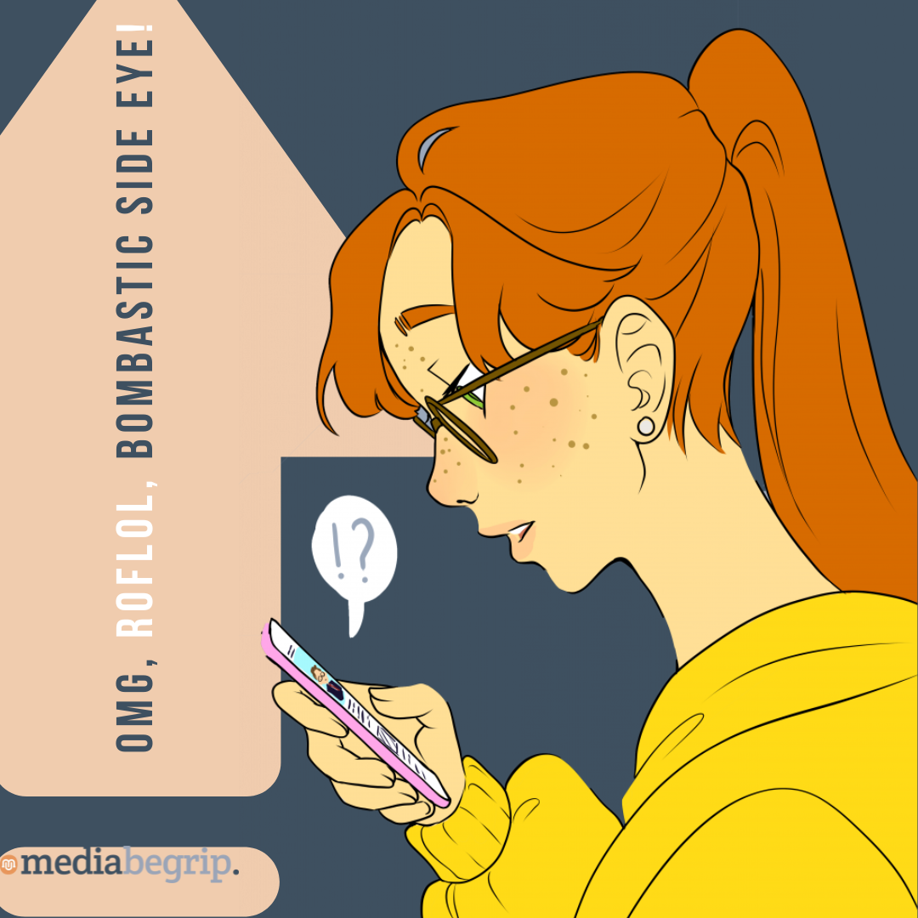
Hoi!
Hoe gaat het met jullie? Bizar gezicht hè, de robots van vorige week? Ik heb online nog wat research gedaan en heb me behoorlijk zitten verbazen over die menselijke robots.
Toen ik verder op internet keek, viel me ook iets anders op. Omdat ik had gezocht naar robots, bleef ik steeds advertenties in beeld krijgen van bedrijven waar ik robots kon kopen. Ik kreeg advertenties van stofzuigerrobots, speelgoedrobots, hulprobots, etc. Het hield niet op…
Op sommige advertenties heb ik wel even geklikt, ik was toch wel benieuwd naar die producten. Eigenlijk ben ik wel nieuwsgierig hoe dit werkt, want dit gebeurt best wel vaak. Wanneer ik op internet naar iets zoek, dan krijg ik daarna allerlei advertenties daarover.
Advertenties zitten volgens mij sowieso wel overal verstopt. Ik was laatst een filmpje van StukTV aan het kijken op YouTube en ook daar zag ik dat er allerlei producten gepromoot worden. Dat zijn volgens mij ook gewoon adverteerders.
In sommige spelletjes die ik speel, moet ik ook steeds even wachten omdat er een advertentie voorbij komt. Hartstikke irritant als je graag snel door wilt spelen.
Waar komen jullie allemaal advertenties tegen? Wat vinden jullie hiervan?
Liefs, Melle
Melles media

Slide 3
Nu in de media: Digitale reclame domineert
In dit nieuwsartikel lees je hoe het aandeel digitale reclame ontzettend stijgt. In 2024 worden er advertentie- inkomsten verwacht van 6,3 miljard euro!
Melle gaf in haar brief aan dat je op heel veel verschillende plekken reclames tegenkomt.
Waar komen jullie allemaal online reclames tegen?
BEKIJK!
Pointer: Strengere regels voor online reclame
Bron: marketingtribune.nl
https://www.marketingtribune.nl/media/nieuws/2023/12/magna-ad-spend-forecast-digitale-reclame-domineert/index.xml

Slide 4
Opdracht: Reclame herkennen
Eerst even opwarmen… Herken jij de reclame?
Ga naar deze link en speel klassikaal het spel 'Swiper'.
Herkenden jullie alle reclames?

Slide 5
Opdracht: Reclame herkennen
Je hebt zojuist meerdere voorbeelden gezien van reclames die je tegen kunt komen. Bespreek klassikaal:
Waar kom jij reclame tegen? Geef een voorbeeld (denk ook terug aan de voorbeelden uit het spel 'Swiper').
Is er een plek waarvan jij vindt dat je geen reclame tegen mag komen? Waarom vind je dat?
Zijn er regels voor reclame? Wat voor regels zouden dat (moeten) zijn?

Slide 6
Opdracht: Influencers en reclame
Bekijk de filmpjes op deze dia.
Bespreek met elkaar:
Wat doet een influencer?
Welke influencers ken je?
Hoe verdient een influencer geld?
Hoe moeten influencers laten zien dat zij ergens geld aan verdienen?

Slide 7
Opdracht: Zoek de reclame
Bekijk in groepjes de vlog van Enzo Knol.
Zie jij (mogelijke) reclame?
Bespreek met elkaar wat jullie aan reclames gevonden hebben.

Slide 8
Onderdeel Burgerschap
Iedere week een opdracht om te werken aan de doelen van Burgerschap! De opdracht sluit aan bij de les van Mediabegrip.

Slide 9
Burgerschap
Bij reclames is er vaak sprake van misleiding. Een product wordt mooier neergezet dan het in werkelijkheid is.
Wat vind jij van de misleiding in reclames? Logisch of niet logisch? Bedenk voor jezelf 3 argumenten waarom jij het logisch of niet logisch vindt.
Bespreek jullie argumenten in groepjes van 4. Luister naar elkaar en stel iedereen die aan het woord is in ieder geval 2 vragen over wat diegene verteld heeft. Verzamel de argumenten in 2 kolommen. Een kolom met logische argumenten en een kolom met niet-logische argumenten.
Verdeel de klas in 2 groepen en ga met elkaar in debat. Let erop dat je elkaar laat uitspreken en dat je inhoudelijk op elkaar reageert. Stel elkaar vragen als iets niet duidelijk is.

